Slide 1




XLV PROMOCIÓN MAESTRIA EN GERENCIA
DE LA SALUD 2023-2025
Curso de Economía de la Salud
Variables para entorno Económico
Profesor:
Ph.D. Melvin Morera Salas (mmoreras@gmail.com)
Sesión virtual sincrónica1
01’06’2024

Slide 2
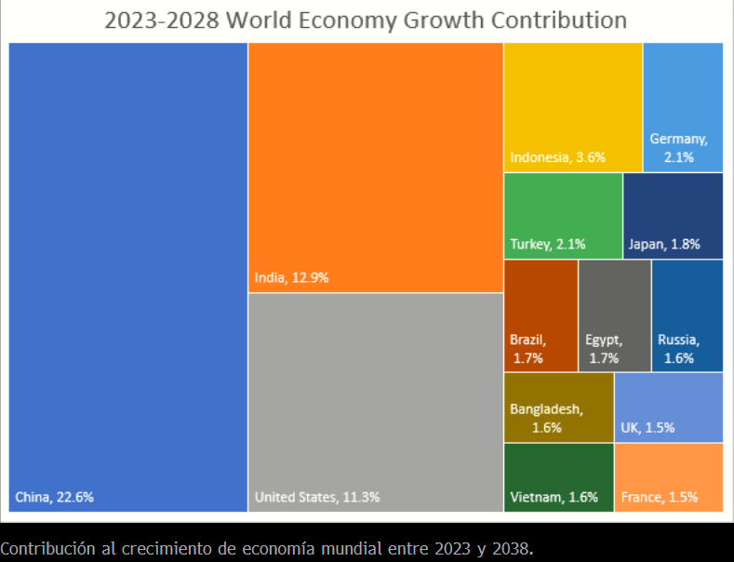



Contribución al crecimiento economía mundial, 2023-2028
Proyecciones de crecimiento de perspectivas de la economía mundial
(PIB real, variación porcentual anual)
 | 2022 | 2023 | 2024
Producto Mundial | 3,4 | 2,8 | 3,0
Economías Avanzadas | 2,7 | 1,3 | 1,4
Estados Unidos | 2,1 | 1,6 | 1,1
Zona del euro | 3,5 | 0,8 | 1,4
Economías emergentes y en desarrollo | 4,0 | 3,9 | 4,2
China | 3,0 | 5,2 | 4,5
América Latina y el Caribe | 4,0 | 1,6 | 2,2
Brasil | 2,9 | 0,9 | 1,5
México | 3,1 | 1,8 | 1,6

Slide 4
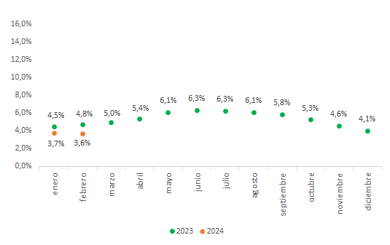
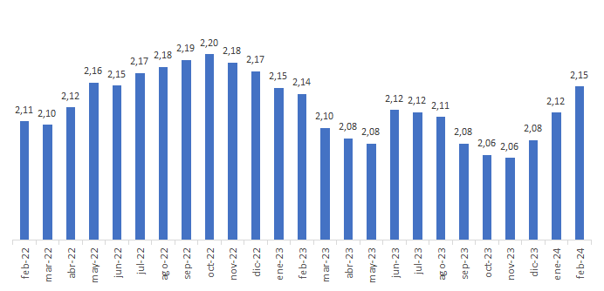
IMAE (crecimiento interanual)
Evolución del empleo según trimestre móvil(millones de personas)
Actividad económica creció a tasas superiores al 4% en 2023
En 2024 el número de personas ocupadas fue de 2,15 millones, registrando un aumento interanual de alrededor de 9.980 empleos
Notes:
https://unsplash.com/photos/b18TRXc8UPQ
https://unsplash.com/photos/-GoKFTYnRoQ
https://unsplash.com/photos/SVmaaACzcJ8

Slide 5
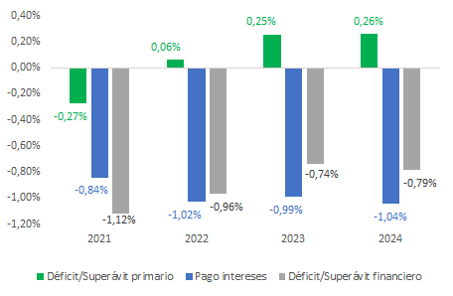
Finanzas Gobierno
A febrero de 2024 se alcanza un superávit primario de 0.26% del PIB, el tercer mejor resultado alcanzado a febrero de los últimos 4 años
Notes:
https://unsplash.com/photos/b18TRXc8UPQ
https://unsplash.com/photos/-GoKFTYnRoQ
https://unsplash.com/photos/SVmaaACzcJ8

Slide 6
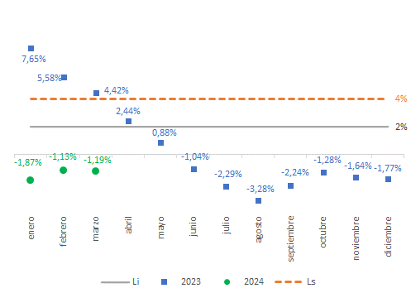
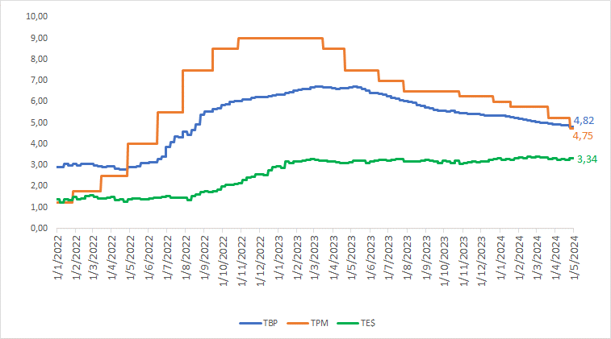
Comportamiento de las principales variables macroeconómicas
Inflación
Inflación en los primeros tres meses es negativo y por debajo del límite inferior de la meta del BCCR.
Tasas de interés
Tasa de Política continúa con una tendencia a la bajo, pero muy lentamente.
Notes:
https://unsplash.com/photos/b18TRXc8UPQ
https://unsplash.com/photos/-GoKFTYnRoQ
https://unsplash.com/photos/SVmaaACzcJ8

Slide 7
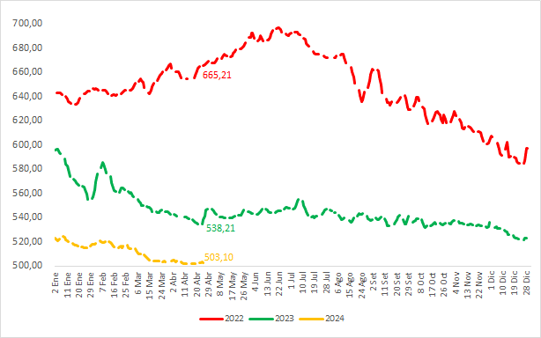
Tipo de cambio
Tipo de cambio en niveles mínimos en 10 años.
Notes:
https://unsplash.com/photos/b18TRXc8UPQ
https://unsplash.com/photos/-GoKFTYnRoQ
https://unsplash.com/photos/SVmaaACzcJ8

Slide 8

Gracias por su atención
Curso Economía de la Salud XLV
Sesión virtual sincrónica1
01’06’2024

